Slide 1

本科生学生干部第二课堂学时
认定工作流程
“第二课堂成绩单”项目办公室
2024年7月

Slide 2
本科生学生干部第二课堂学时认定流程
一、本科生学生干部任职组织负责人在“石光系统”完善信息
二、学生干部任职组织负责人录入考核结果
三、学生本人查看考核结果并设置比例

Slide 3
一、本科生学生干部任职组织负责人在“石光系统”完善信息
“石光系统”部落设置参考
部落设置参考 | 任职组织/单位 | 类别 | 任职岗位 | 学时赋值N
学院团委部落设置 | 学生工作 | — | 学生兼职团干部 | 20
 |  |  | 辅导员助理（非勤工岗位） | 18
新增部落 | 各级各类助理岗位 （非勤工助学岗位） | 校级 | 学生助理 | 20
 |  | 院级 | 学生助理 | 16
现有部落 | 职能业务类学生组织 | 校级 | 主要负责人 | 20
 |  |  | 内设部门负责人 | 16
 |  | 院级 | 主要负责人 | 18
 |  |  | 内设部门负责人 | 14
现有部落 | 学生会 | 校级 | 主席团成员 | 20
 |  |  | 内设部门负责人 | 16
 |  | 院级 | 主席团成员 | 18
 |  |  | 内设部门负责人 | 14
现有部落 | 学生社团 |  | 主要负责人 | 20
 |  |  | 内设部门负责人 | 14
党支部-新增学院学生 党总支部落 其他、团支部部落设置 | 党、团、班学生组织 | — | 书记、班长/委员 | 18/14

Slide 4
一、本科生学生干部任职组织负责人在“石光系统”完善信息
“石光系统”完善信息步骤
1. 任职组织负责人完成任职组织内设机构（部门）设置 2. 任职组织负责人邀请任职组织成员加入部落并完成部门分配 3. 任职组织负责人完成学生任职管理。

Slide 5
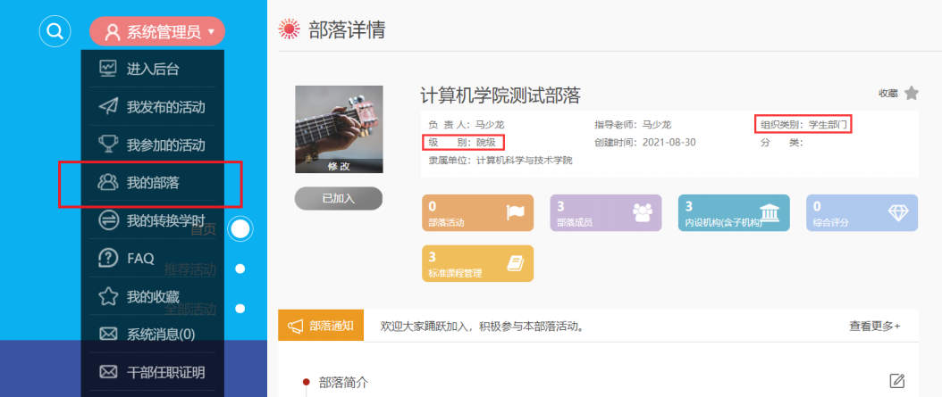
一、本科生学生干部任职组织负责人在“石光系统”完善信息
（一）任职组织负责人完成任职组织内设机构（部门）设置
由部落管理员（任职组织负责人），在网页前端，我的部落， 管理的部落，选择部落名称，点击进入部落 管理页面
!!! 核对任职组织类别及级别 为兼容“石光”系统原有设置， 个别名称不一致，对 应关系如下： 1、学生部门（对应：学生工作） 2、 团支部 （对应：党、团、班学生组织）
1

Slide 6
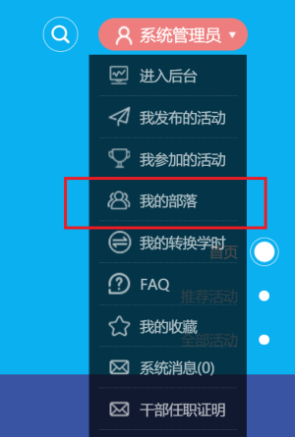
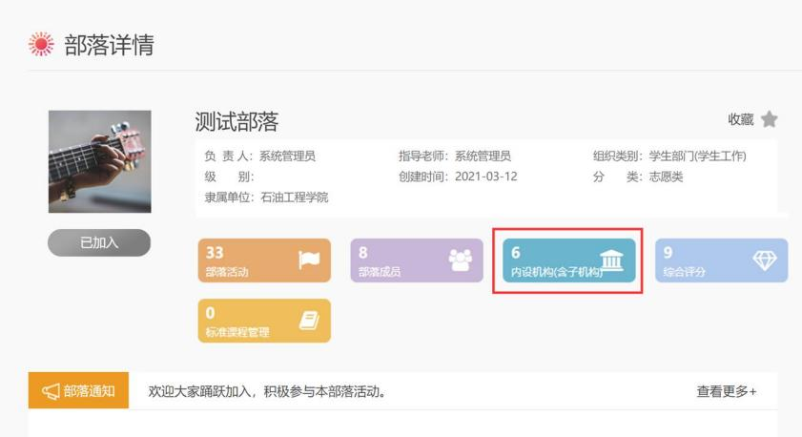
一、本科生学生干部任职组织负责人在“石光系统”完善信息
（一）任职组织负责人完成任职组织内设机构（部门）设置
由部落管理员（任职组织负责人），在网页前端，我的部落， 管理的部落，选择部落名称，点击进入部落 管理页面
1
2

Slide 7
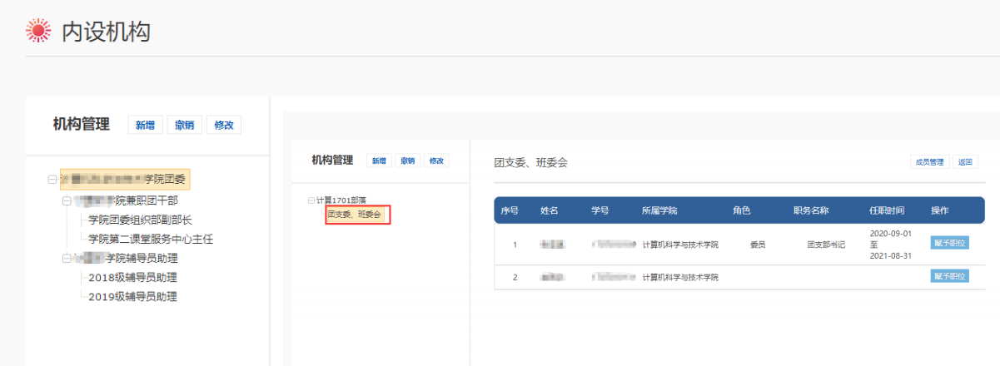
一、本科生学生干部任职组织负责人在“石光系统”完善信息
（一）任职组织负责人完成任职组织内设机构（部门）设置
由部落管理员（任职组织负责人），在网页前端，我的部落， 管理的部落，选择部落名称，点击进入部落 管理页面
团支部部落，建议设置“团支委、班委会”机构，调整委员进此机构

Slide 8
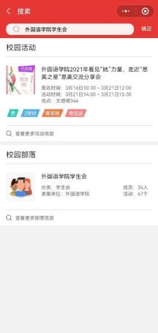
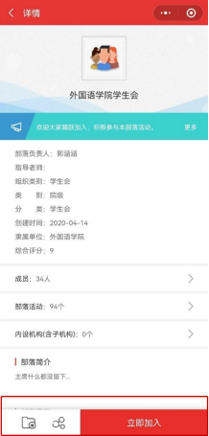
一、本科生学生干部任职组织负责人在“石光系统”完善信息
（二） 任职组织负责人邀请任职组织成员加入部落并完成部门分配
1、成员申请加入部落，微信小程序端， 首页搜索框输入部落名称
2、部落负责人，登录微信小程序端
右下角，我的，部落管理，部落成员，
同意加入。
1
2
3

Slide 9
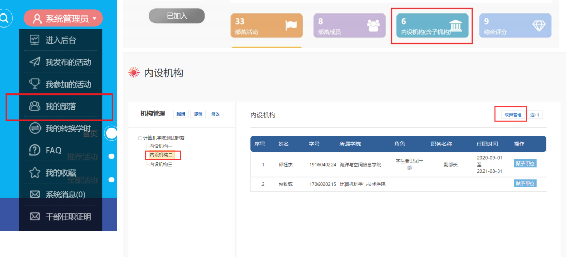
一、本科生学生干部任职组织负责人在“石光系统”完善信息
（二） 任职组织负责人邀请任职组织成员加入部落并完成部门分配
3、部落负责人，登录网页端。 我的部落， 管理的部落，选择部落名称，点击进入部落管理页面。
进行人员部门分配。
2
4
3
1

Slide 10
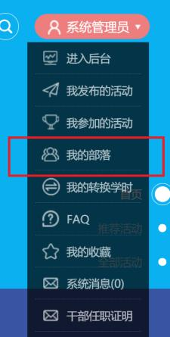
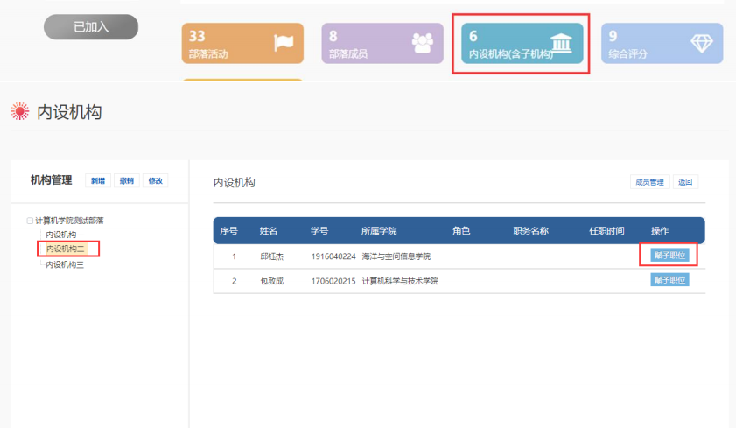
一、本科生学生干部任职组织负责人在“石光系统”完善信息
（三） 完成学生任职管理
1、由部落管理员（任职组织负责人），在网页前端，我的部落， 管理的部落，选择部落名称，点击进入 部落管理页面，点击“内设机构”
1
2
3 4

Slide 11
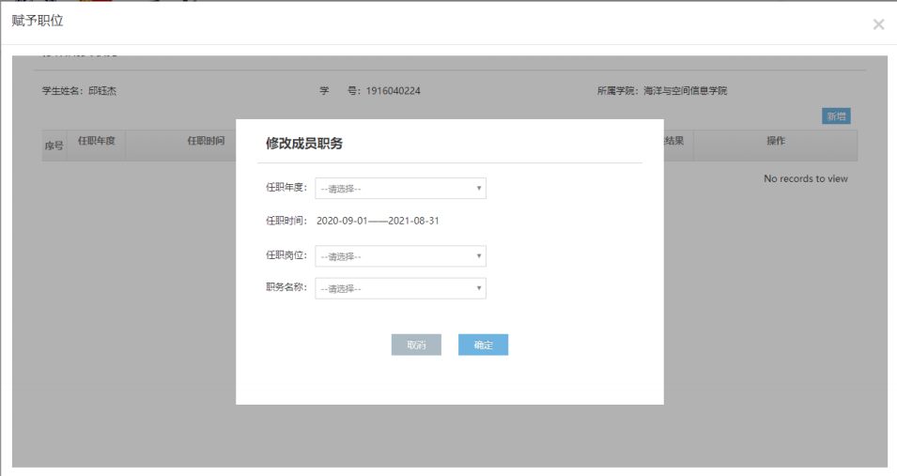
一、本科生学生干部任职组织负责人在“石光系统”完善信息
（二）完成学生任职管理
2、在“赋予职位”页面，点击新增，选择任职年度、任职岗位、职务名称
1
2
3
4

Slide 12
本科生学生干部第二课堂学时认定流程
一、本科生学生干部任职组织负责人在“石光系统”完善信息
二、学生干部任职组织负责人录入考核结果
三、学生本人查看考核结果并设置比例

Slide 13
二、业务指导单位(或学生干部任职组织负责人)录入考核结果
（一）学生干部任职组织负责人录入考核结果
1、由部落管理员（任职组织负责人），在网页前端，我的部落， 管理的部落，选择部落名称，点击进入 部落管理页面，点击“内设机构”
1
2
3 4

Slide 14
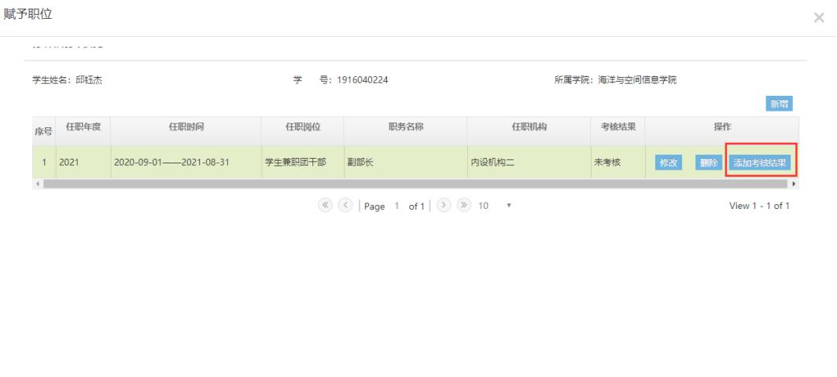
二、业务指导单位(或学生干部任职组织负责人)录入考核结果
（一）学生干部任职组织负责人录入考核结果
2、录入考核结果

Slide 15
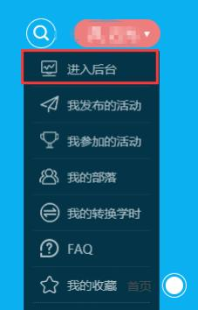
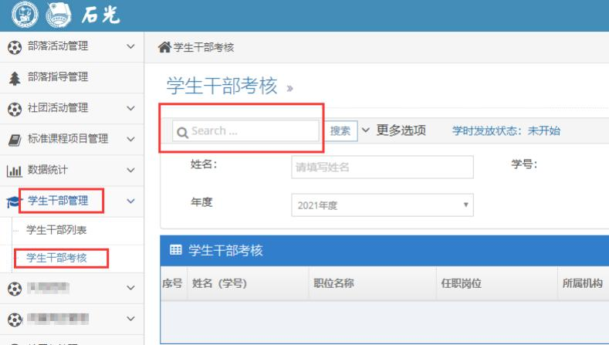
二、业务指导单位(或学生干部任职组织负责人)录入考核结果
（二） 业务指导单位指导教师录入考核结果
1、任职组织管理单位或业务指导单位负责教师，登录网页端，进入后台
1
4
2
3

Slide 16
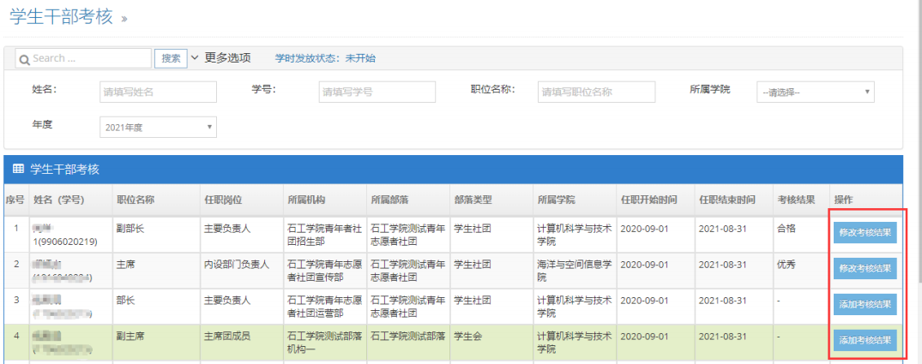
二、业务指导单位(或学生干部任职组织负责人)录入考核结果
（二） 业务指导单位指导教师录入考核结果
1、搜索学生姓名。添加考核结果/修改考核结果

Slide 17
本科生学生干部第二课堂学时认定流程
一、本科生学生干部任职组织负责人在“石光系统”完善信息
二、学生干部任职组织负责人录入考核结果
三、学生本人查看考核结果并设置比例

Slide 18
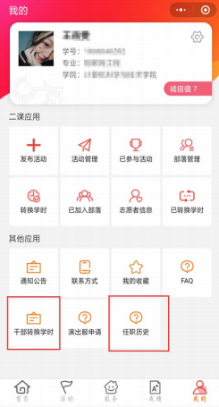
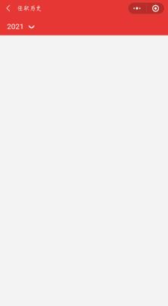
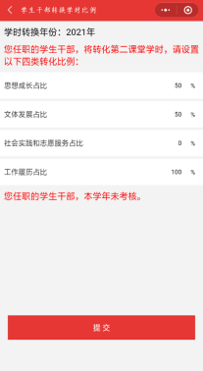
二、学生本人查看考核结果并设置比例
（一）学生本人查看考核结果并设置比例
1、学生登录微信小程序端，右下角，“我的”标签页。
2、任职历史
查看当前及历史任职
3、干部转换学时
设置“岗位属性”学时比例。
此3项相加=100%

